Slide 1

Desenvolvimento Híbrido com React Native
Prof. Me. Luís Gustavo Maschietto

Slide 2
Apresentação Pessoal
Formação:
Mestre em Ciência, Tecnologia e Sociedade (UFSCar, 2019).
Especialista em Desenvolvimento de Software para WEB (UFSCar, 2007).
Bacharel em Ciência da Computação (FAFEM, 2005).
Licenciado em Informática (FATEC, 2012).
Tecnólogo em Informática com Ênfase em Gestão de Negócios (FATEC, 2006).
Atuação Profissional:
ÁREA ACADÊMICA
CENTRO PAULA SOUZA :
Professor e Coordenador do Curso Técnico em Desenvolvimento de Sistemas no Centro Paula Souza. (13 anos).
Professor Assistente FATEC – Faculdade de tecnologia de São Paulo (6 anos).
IFSP: Cursos de Graduação e Técnicos- São João da Boa Vista (3 anos).
FUNVIC: Graduação em Ciência da Computação.
EMPRESARIAL
Experiência na área de Análise e Desenvolvimento de Sistemas WEB com linguagem JAVA, PHP, PYTHON e Bases de dados Oracle, Mysql, Elasticsearch, entre outras (5 anos).

Slide 3
Plano de Aula – Minicurso
Tema: Desenvolvimento Híbrido com React Native.
Pré-requisitos:
Conhecimento básico em JavaScript.
Familiaridade com conceitos de programação orientada a objetos.
Objetivos:
Ensinar os fundamentos do React Native.
Realizar um projeto prático utilizando o Snack para codificação e teste rápido.

Slide 4
Plano de Aula – Minicurso
Desenvolvimento do Tema:
Introdução ao React Native e suas vantagens.
Configuração do ambiente de desenvolvimento no Snack.
Componentes, estados e propriedades no React Native.
Navegação entre telas.

Slide 5




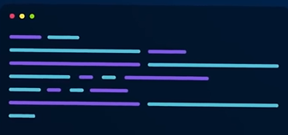
Desenvolvimento Híbrido
FRAMEWORK PARA DESENVOLVIMENTO DE APLICAÇÕES PARA DISPOSITIVOS MÓVEIS
FRAMEWORK: abstração que une códigos comuns entre vários projetos de software provendo uma funcionalidade genérica
PROPOSTA
Framework Multiplataforma
PROBLEMA GERADO EM RECURSOS NÃO HÍBRIDOS
EQUIPE 1
EQUIPE 2
Java/Kotlin
Swift/Objective-C
HÍBRIDO!
NÃO HÍBRIDO!

Slide 6
O que é o React Native
Estrutura de aplicativo móvel popular, baseada na linguagem JavaScript.
Lançado em 2015 pelo Facebook como um projeto de código aberto.
Utilizada por aplicativos mundialmente famosos como o Discord, Tesla, Instagram, Facebook e entre outros.
Construído com base no React – uma biblioteca JavaScript.

Slide 7
Vantagens do React Native
criar o código apenas uma vez e usá-lo para alimentar seus aplicativos iOS e Android
economia de tempo e recursos.

Slide 8
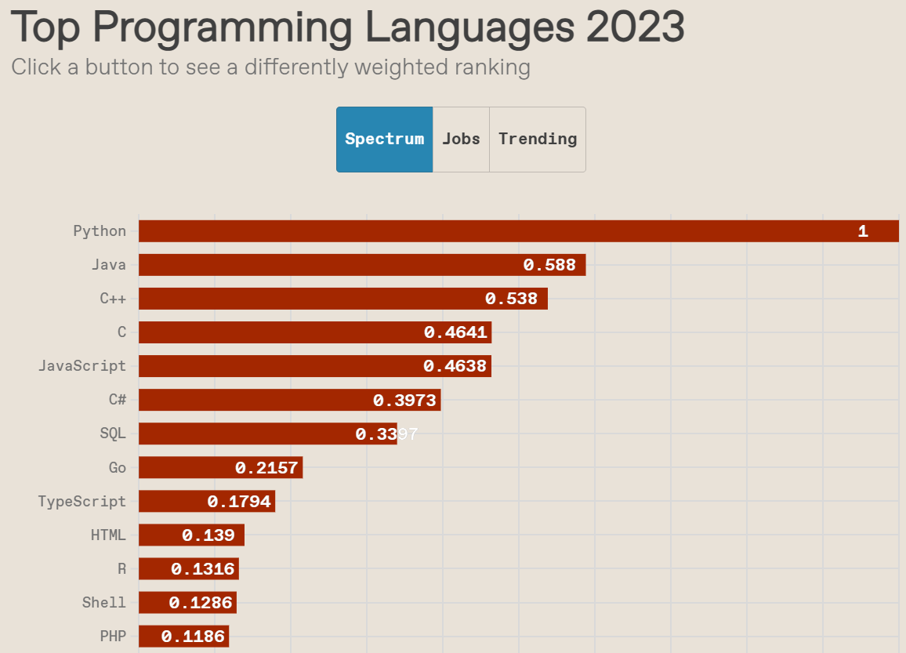
React Native: Spectrum

Slide 9
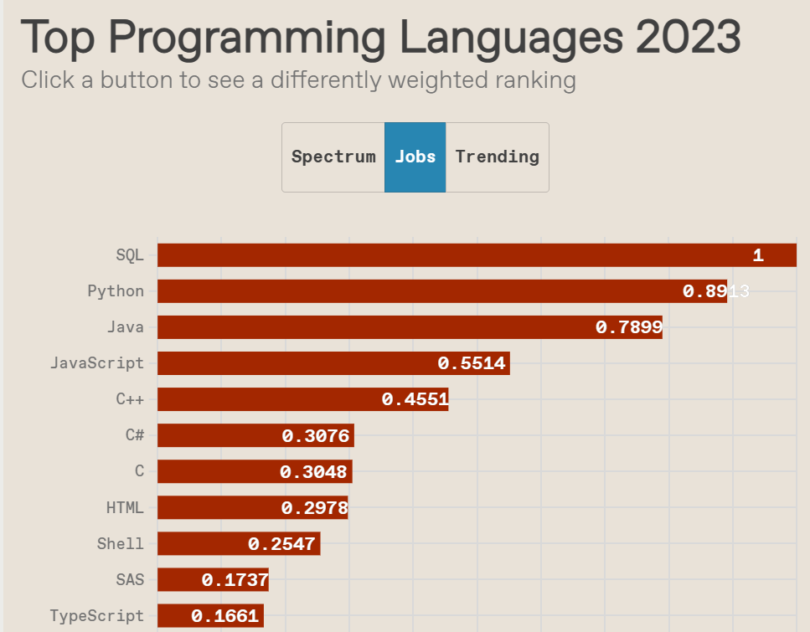
React Native: Jobs

Slide 10







React Native x Flutter
DIFERENÇAS
LINGUAGEM
JavaScript
Dart
EMPRESAS QUE UTILIZAM
ARQUIVOS
APK
IPA

Slide 11
Linguagem JavaScript
linguagem de programação dinâmica usada para desenvolvimento web
permite implementar recursos dinâmicos em páginas da web que não podem ser feitos apenas com HTML e CSS
não se limita ao mundo Web
Podemos criar uma Web API para diversas aplicações usando o ambiente de execução do Node.js

Slide 12
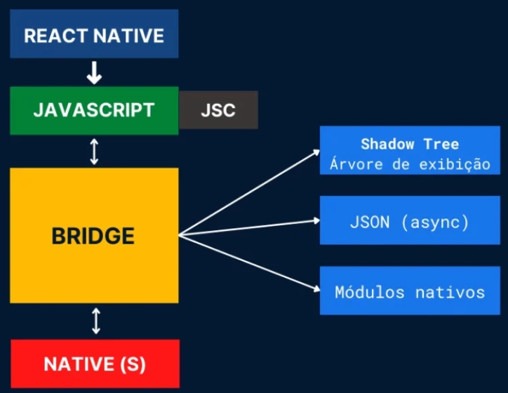
Arquitetura React

Slide 13
Arquitetura React: The Bridge
Comunicação com os dois lados de forma assíncrona.
Escrevemos o código de um componente botão;
O JavaScriptCore vai compilar o código do componente e enviar para a bridge;
A bridge, por sua vez, vai pegar esse código compilado e enviar para a parte nativa, para que possa ser exibido o botão;
O nativo entende e monta o componente do botão em tela;
Se houver uma interação no botão, ou seja, se for clicado, esse evento acontece primeiro no lado nativo, que vai para o bridge, e depois para a parte em que foi programada em JavaScript para executar alguma função, por exemplo.
1
2
3
4
5

Slide 14

Na prática!
JavaScript - Front-End

Slide 15
INICIANDO COM JAVASCRIPT: O que é necessário?
Navegador Web: Executa o JavaScript.
Editor de Texto: Para escrever o código. Notepad, Sublime Text, Atom ou Visual Studio Code.
Arquivo HTML: Para rodar o código no navegador.
Console do Navegador: Para testar e depurar.
Atualizar a Página: Para ver as alterações.

Slide 16
NA PRÁTICA
INICIANDO COM JAVASCRIPT (FRONT-END): PASSO A PASSO
Abra seu editor de texto: Pode ser qualquer editor de texto como Notepad, Sublime Text, Atom ou Visual Studio Code.
Crie um novo arquivo: No editor de texto, crie um novo arquivo e salve-o com a extensão .js. Por exemplo, você pode nomeá-lo como meuCodigo.js.
Escreva algum código JavaScript: No novo arquivo, você pode começar a escrever seu código JavaScript.

Slide 17
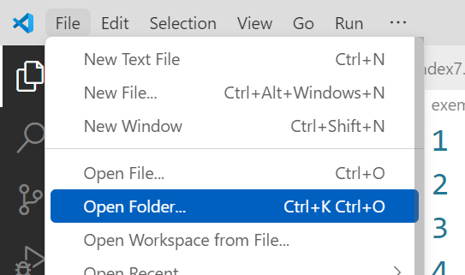
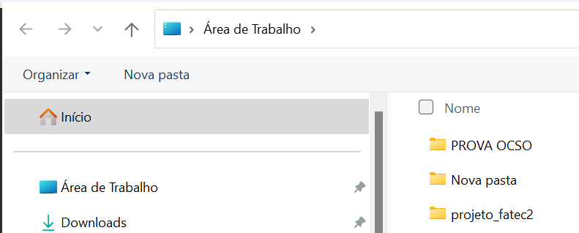
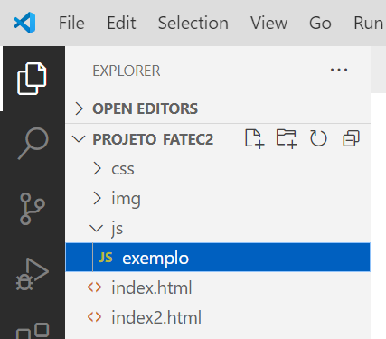

Slide 18
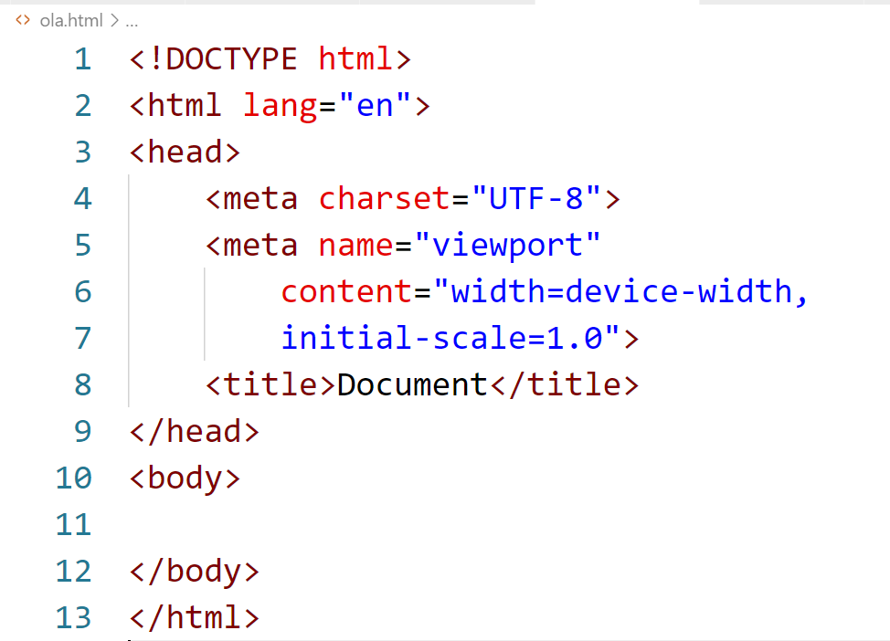
1
NA PRÁTICA: CRIE SUA PÁGINA HTML

Slide 19
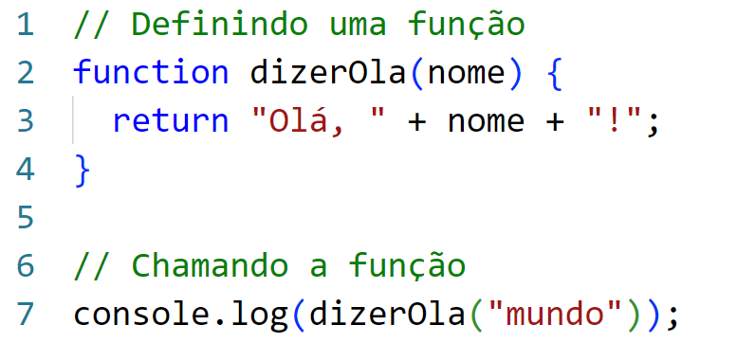
2
NA PRÁTICA: DIGITE SEU COMANDO JS

Slide 20
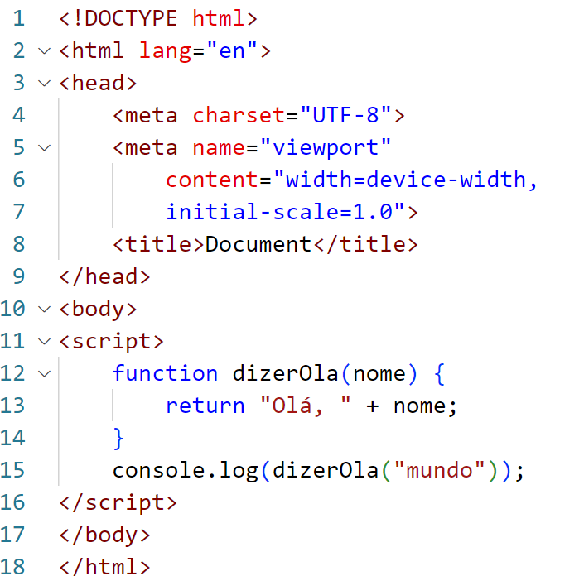
1-2
NA PRÁTICA: ARQUIVO PRONTO!

Slide 21
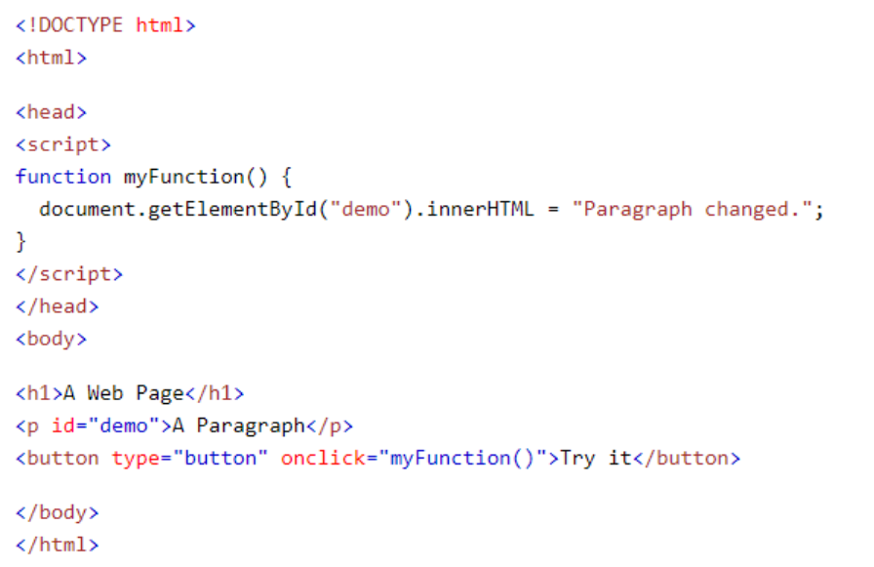
3
NA PRÁTICA: CHAMADA DE FUNÇÃO POR BOTÃO

Slide 22

Let´s Start!
Node.js (Back-End)

Slide 23

Let´s Start!
Node.js
Node.js não é uma linguagem de programação!
É um ambiente de código aberto para a linguagem JavaScript.
reformula as funcionalidades do JavaScript e atualiza sua funcionalidade.
Usar JavaScript para desenvolvimento frontend e backend
Node.js habilita o JavaScript ao empregar diretamente o banco de dados e funcionar corretamente como uma linguagem backend

Slide 24
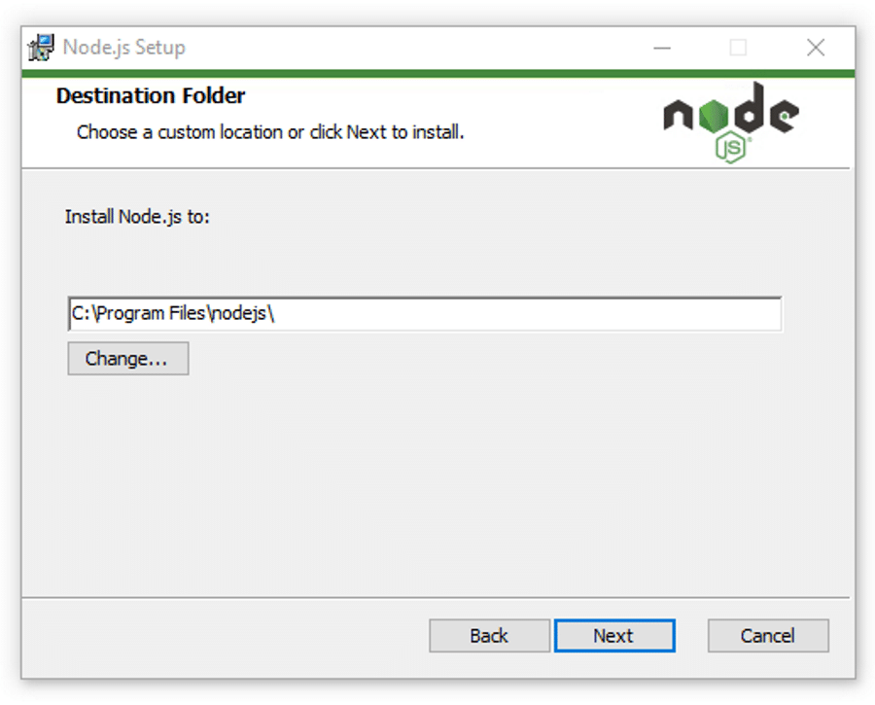
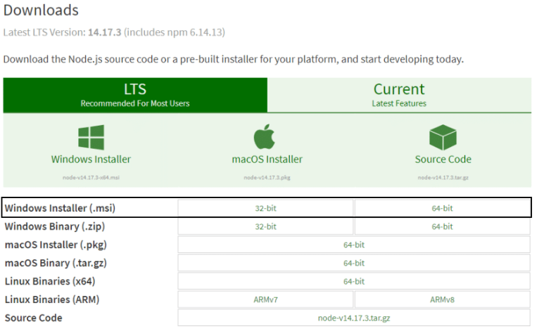
INSTALANDO O NODE.JS

Slide 25


VALIDANDO A INSTAÇÃO DO NODE.JS
o instalador também carrega o gerenciador de pacotes Node.js (npm) dentro dele

Slide 26
INICIANDO COM REACT NATIVE
EXPO
Windows, Linux e MAC OS
NODE.JS
EXPO CLI
MANAGED WORKFLOW
BARE WORKFLOW
GERENCIA TODAS AS CONFIGURAÇÕES (sem acesso a pasta ANDROID E IOS)
Acesso a pasta ANDROID E IOS

Slide 27
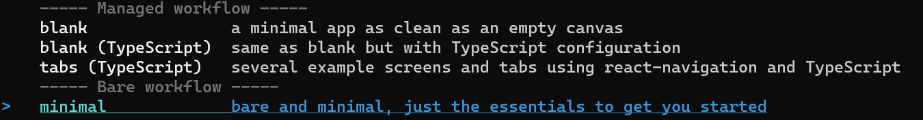

EXPO: PROJETO BARE WORKFLOW - REACT NATIVE
ANTES DE COMEÇAR: LEMBRE-SE DE INSTALAR O NODE.JS
1
Abra o seu terminal e execute:
NPM: Gerenciador de Pacotes do Node (Node Package Manager)
npm install –-global expo-cli
2
Crie o diretório do projeto com EXPO INIT:
expo init unifae_app
3
Escolha o BARE WORKFLOW
Instalação das dependências do projeto
GO!

Slide 28
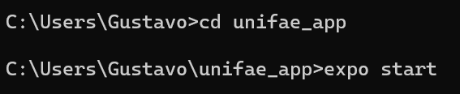
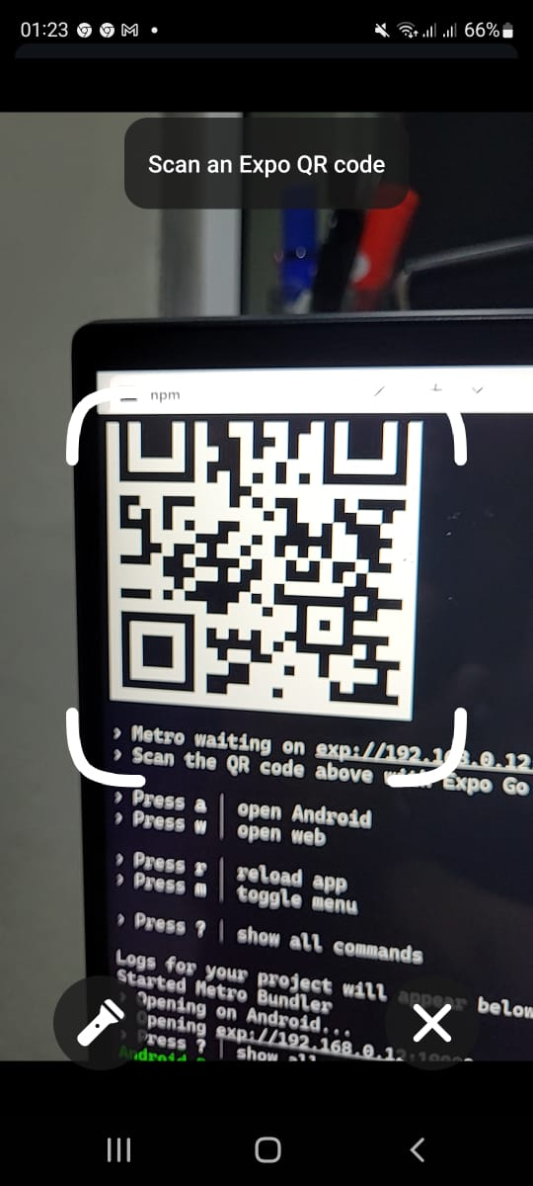
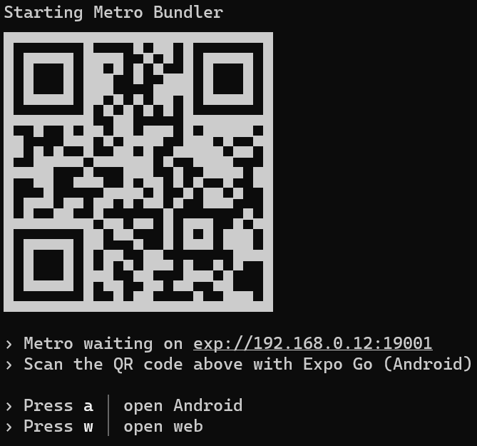
Executando nossa aplicação
C:\Users\Gustavo\unifae_app>expo start
Leitor QRCode
EXPO GO

Slide 29
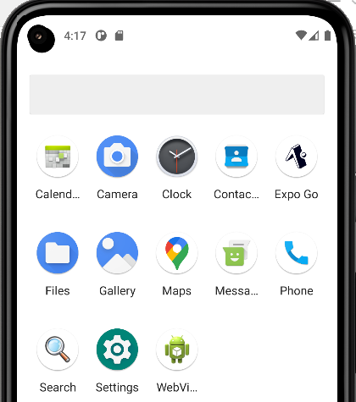
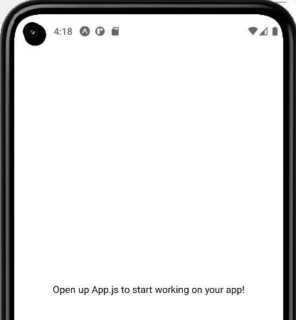
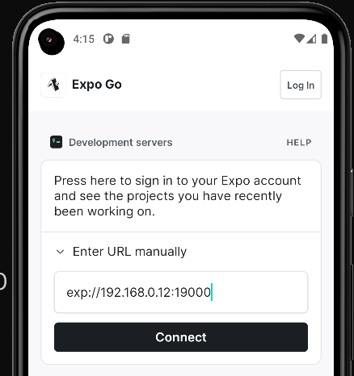
Executando nossa aplicação
1
Executando via EXPO “Open Android” (Emulador)
APP EXPO GO instalado

Slide 30

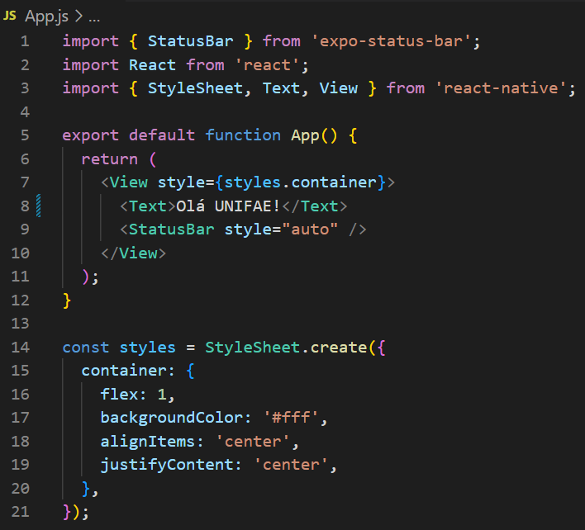
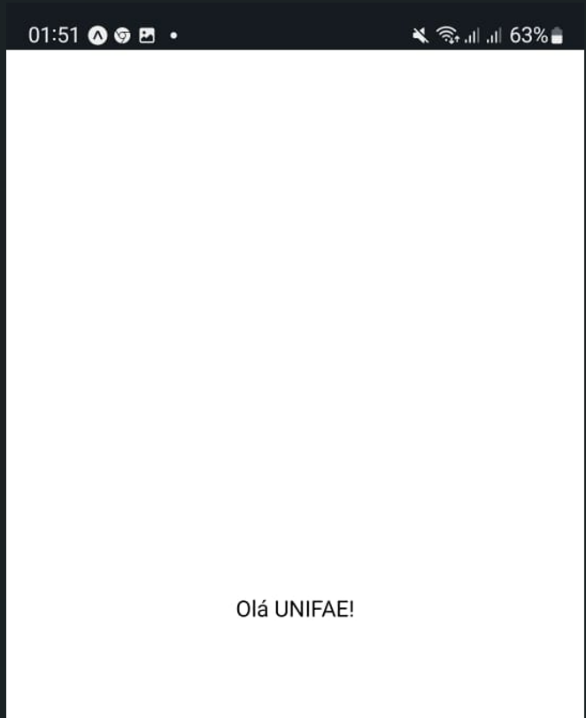
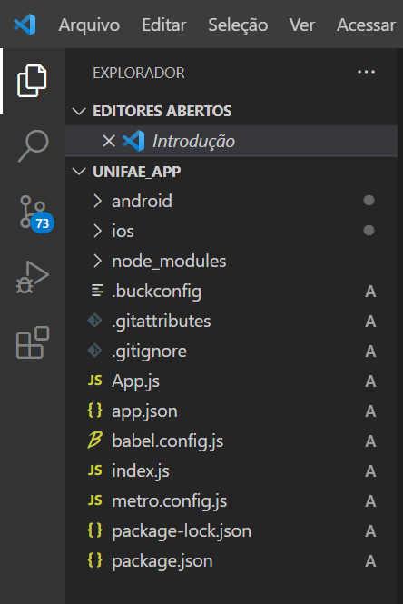
Controle da Aplicação – Arquivo App.js
Visual Studio Code

Slide 31

VAMOS FACILITAR?
CONHECENDO O SNACK

Slide 32
O QUE É?
Ferramenta online fornecida pelo Expo que permite que você execute código React Native diretamente no seu navegador.
Ótima maneira de experimentar o React Native sem ter que instalar e configurar um ambiente de desenvolvimento completo.
Escrever código React Native, visualizar os resultados em tempo real e compartilhar seus projetos com outras pessoas.

Slide 33
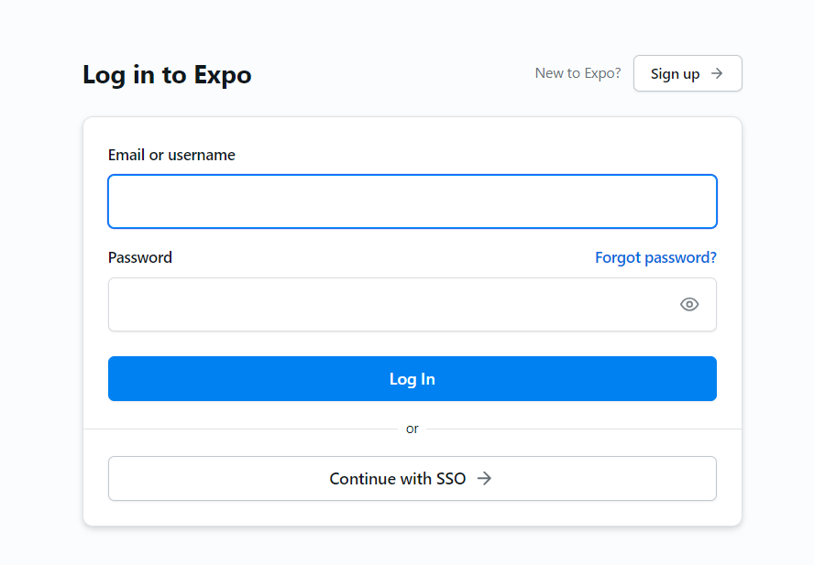
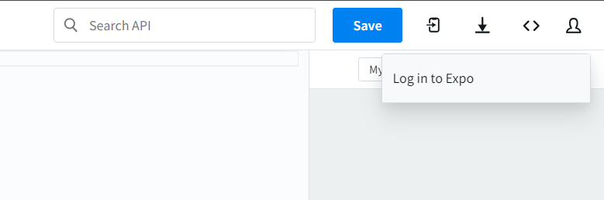
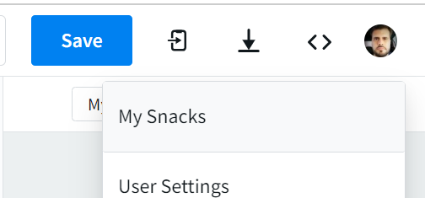
LOG IN TO EXPO

Slide 34
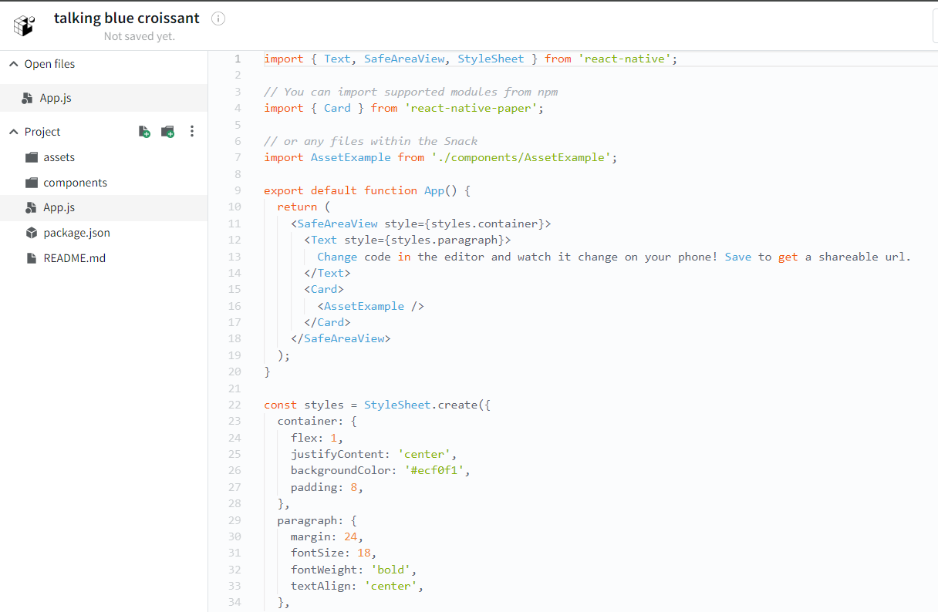
Conhecendo a Tela Inicial

Slide 35
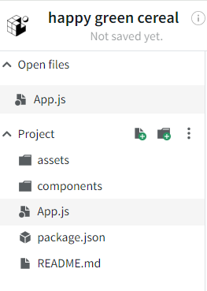
Estrutura do Projeto
1
Esta pasta contém todos os ativos (como imagens, ícones, fontes, etc.) usados no aplicativo.
2
Esta pasta contém todos os componentes personalizados que você criou para o seu aplicativo.
Este é o ponto de entrada do seu aplicativo. Todo o código principal do aplicativo é escrito aqui ou importado para este arquivo.
3
1
2
4
Este arquivo contém a lista de todas as dependências do projeto.
3
4
5
5
Este arquivo é usado para fornecer informações sobre o projeto.

Slide 36
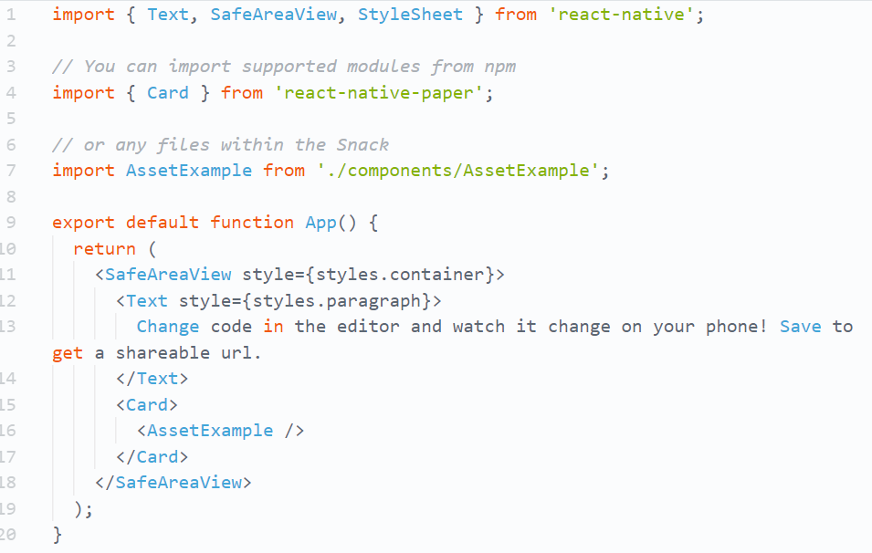
App.js

Slide 37
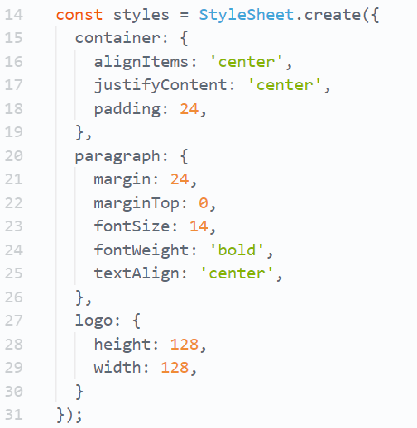

Estilização de .JS

Slide 38

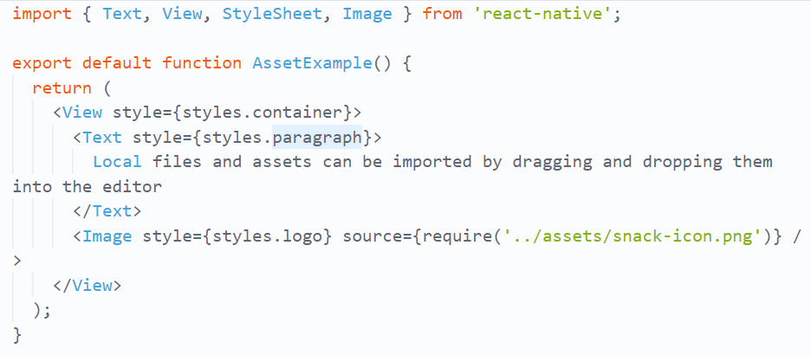
Components

Slide 39
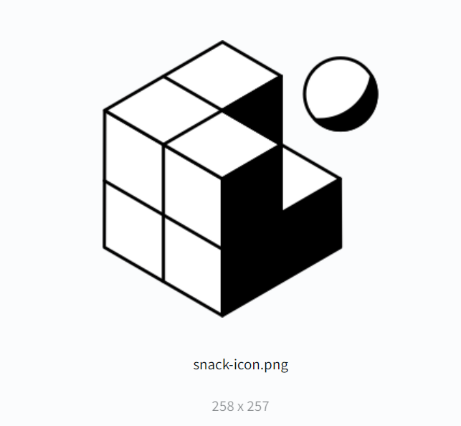

Assets

Slide 40
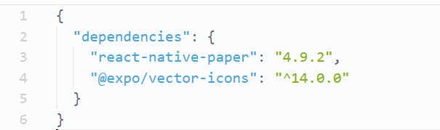
Package.json

Slide 41
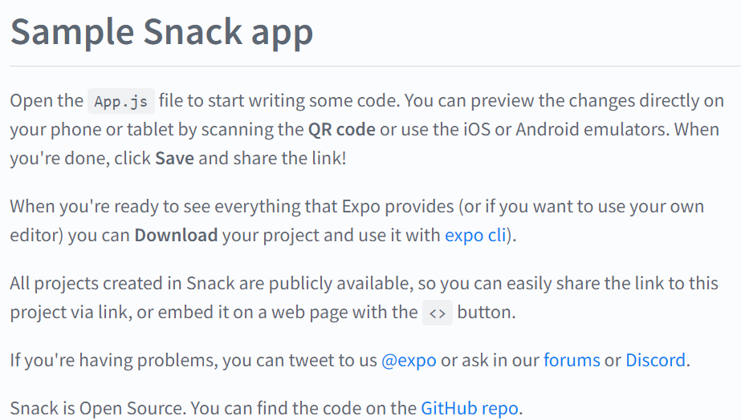
Readme.md
Aplicativo de exemplo do Snack Abra o arquivo App.js para começar a escrever algum código. Você pode visualizar as alterações diretamente no seu telefone ou tablet, escaneando o código QR ou usando os emuladores iOS ou Android. Quando terminar, clique em Salvar e compartilhe o link!
Quando estiver pronto para ver tudo o que o Expo oferece (ou se quiser usar seu próprio editor), você pode baixar seu projeto e usá-lo com o expo cli.
Todos os projetos criados no Snack são publicamente disponíveis, então você pode facilmente compartilhar o link para este projeto via link, ou incorporá-lo em uma página da web com o botão <>.
Se você estiver tendo problemas, pode nos enviar um tweet @expo ou perguntar em nossos fóruns ou Discord.
O Snack é Open Source. Você pode encontrar o código no repositório do GitHub.

Slide 42
Na prática!
Exemplos – React Native

Slide 43
1
NA PRÁTICA: Modifique o arquivo App.js
Altere o texto com seus dados pessoais:
Nome
Endereço
Escolaridade
Atividade profissional
B) Em assetExample modifique a imagem padrão para a imagem FATEC MOCOCA

Slide 44

2
NA PRÁTICA: Criando seu próprio componente
Crie um arquivo .JS chamado “DadosPessoais.js”. Chamar o novo componente em App.JS.
B) Modifique o nome “assetExample.js” para “ImagemInstitucional.js”.

Slide 45
3
NA PRÁTICA: Criando mais 2 componentes
Além dos “DadosPessoais.js”, criar mais 2 componente: “DadosCurso.js” e “DadosGrade.js”.
B) “DadosCurso.js”: pesquisar informações sobre seu curso no site FATEC MOCOCA.
“DadosGrade.js”: pesquisar informações sobre a grade do seu curso.

Slide 46
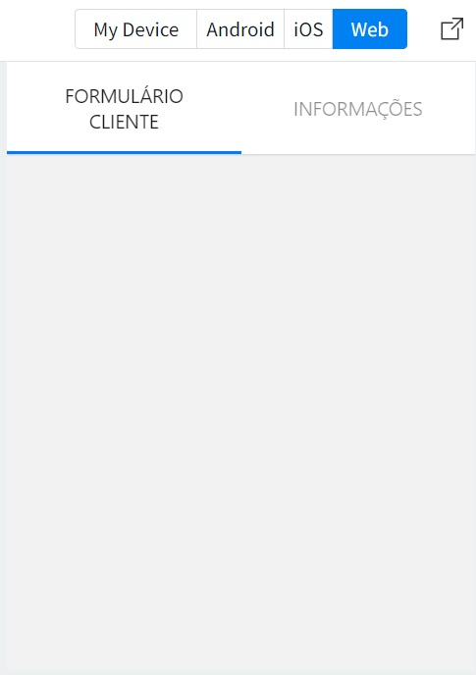
3
NA PRÁTICA: Meu primeiro NavBar

Slide 47
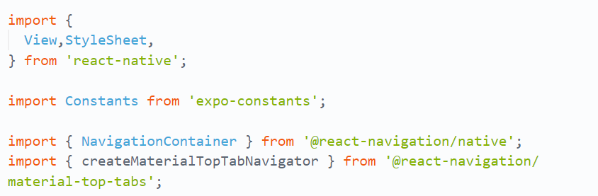
3.1
NA PRÁTICA: Meu primeiro NavBar
IMPORTES NECESSÁRIOS
PARTE 1:

Slide 48
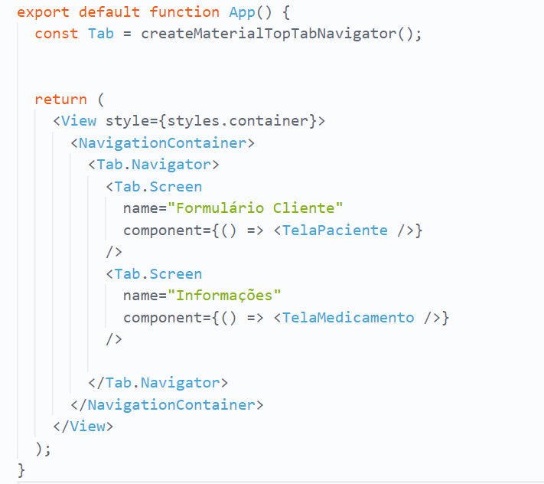
3.2
NA PRÁTICA: Meu primeiro NavBar
PARTE 2:

Slide 49
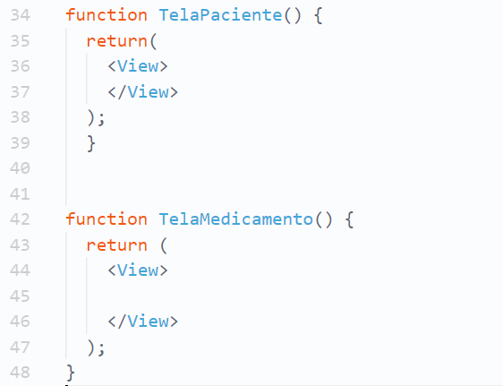
3.3
NA PRÁTICA: Meu primeiro NavBar
PARTE 3:

Slide 50
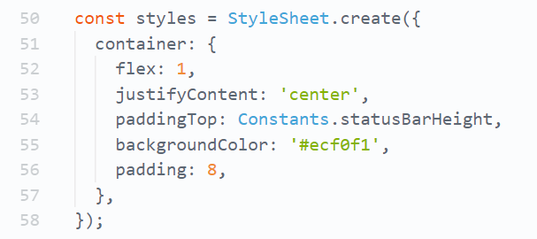
3.4
NA PRÁTICA: Meu primeiro NavBar
PARTE 4:

Slide 51
TESTANDO MINHA APLICAÇÃO NO MEU DISPOSITIVO

Slide 52
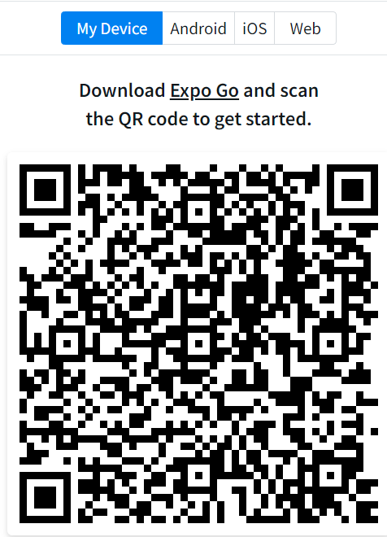
TESTANDO MINHA APLICAÇÃO NO MEU DISPOSITIVO

Slide 53

GERANDO UM APK!

Slide 54
APK SEM SNACK EXPO
Para gerar um arquivo APK, você precisará baixar o seu projeto do Snack Expo e usar o Expo CLI em seu ambiente de desenvolvimento local. Aqui estão os passos básicos12:
Baixe o seu projeto: No Snack Expo, clique em “File” (Arquivo) e depois em “Export as ZIP” (Exportar como ZIP).
Extraia o arquivo ZIP: Extraia o arquivo ZIP em seu ambiente de desenvolvimento local.
Instale o Expo CLI: Se você ainda não tem o Expo CLI instalado, você pode instalá-lo com o comando npm install -g expo-cli.
Navegue até o diretório do projeto: Use o comando cd para navegar até o diretório do projeto que você extraiu.
Faça login no Expo: Use o comando expo login e insira suas credenciais do Expo.
Construa o APK: Use o comando expo build:android. Quando solicitado, escolha “APK” (em vez de “AAB”, que é o padrão). O Expo então criará o APK para você.

Slide 55

OBRIGADO PELA ATENÇÃO!
DÚVIDAS?
Luis.maschietto01@fatec.sp.gov.br

